Slide 1
UNIVERSIDAD NACIONAL DE CHIMBORAZO
INSTITUTO DE POSGRADO
PROYECTO DE TESIS
TESIS PREVIA A LA OBTENCIÓN DEL GRADO DE MAGÍSTER EN PARVULARIA, MENCIÓN: JUEGO, ARTE Y APRENDIZAJE
TEMA
ELABORACIÓN Y APLICACIÓN DE LA GUIA DIDÁCTICA DE RINCONES DE AULA “MI NUEVA CASA” EN EL PERIODO DE ADAPTACIÓN DE LOS NIÑOS DE 3 A 4 AÑOS DEL CENTRO DE EDUCACION INICIAL DOCTOR CRISTÓBAL CEVALLOS LARREA, UBICADO EN LA PARROQUIA LICÁN, CANTÓN RIOBAMBA, PROVINCIA DE CHIMBORAZO EN EL PERIODO 2013-2014.
Autora:
Norma Cujilema
Tutor:
Msc. Martha Avalos Obregón.

Slide 2
PLANTEAMIENTO DEL PROBLEMA
¿Cómo influye la Aplicación de la Guia Didáctica de Rincones de Aula “Mi Nueva Casa” en el periodo de adaptación de los niños de 3 a 4 años del Centro de Educación Inicial Doctor Cristóbal Cevallos Larrea, ubicado en la parroquia Licán, Cantón Riobamba, Provincia De Chimborazo en el periodo 2013-2014?
JUSTIFICACIÓN
El periodo de adaptación es el tiempo que transcurre desde que el niño-a llega por primera vez a la escuela hasta que ya se desenvuelva con normalidad dentro de ella.
Desde el punto de vista pedagógico, adquiere gran importancia la separación del hogar e incorporarse a la escuela
Para que este proceso se lleve a cabo de manera adecuada es importante utilizar estrategias como el trabajo colaborativo y la utilización de los rincones, que por sus características lúdicas van a ser de gran atractivo para los niños.

Slide 3
OBJETIVO GENERAL
Comprobar cómo la Aplicación de la Guia Didáctica de Rincones de Aula “Mi Nueva Casa”, incide en el periodo de adaptación de los niños de 3 a 4 años del Centro de Educación Inicial Doctor Cristóbal Cevallos Larrea, ubicado en la parroquia Licán, Cantón Riobamba, Provincia De Chimborazo en el periodo 2013-2014.
ESPECÍFICOS
Demostrar cómo la Aplicación de la Guia Didáctica de Rincones de Aula “Mi Nueva Casa”, a través de juegos de construcción, incide en el periodo de adaptación de los niños de 3 a 4 años del Centro de Educación Inicial Doctor Cristóbal Cevallos Larrea, ubicado en la parroquia Licán, Cantón Riobamba, Provincia De Chimborazo en el periodo 2013-2014.
Determinar cómo la Aplicación de la Guia Didáctica de Rincones de Aula “Mi Nueva Casa”, mediante el rincón de dramatización, incide en el periodo de adaptación de los niños de 3 a 4 años del Centro de Educación Inicial Doctor Cristóbal Cevallos Larrea, ubicado en la parroquia Licán, Cantón Riobamba, Provincia De Chimborazo en el periodo 2013-2014.
Evidenciar cómo la Aplicación de la Guia Didáctica de Rincones de Aula “Mi Nueva Casa”, mediante el rincón de lectura, incide en el periodo de adaptación de los niños de 3 a 4 años del Centro de Educación Inicial Doctor Cristóbal Cevallos Larrea, ubicado en la parroquia Licán, Cantón Riobamba, Provincia De Chimborazo en el periodo 2013-2014.

Slide 4
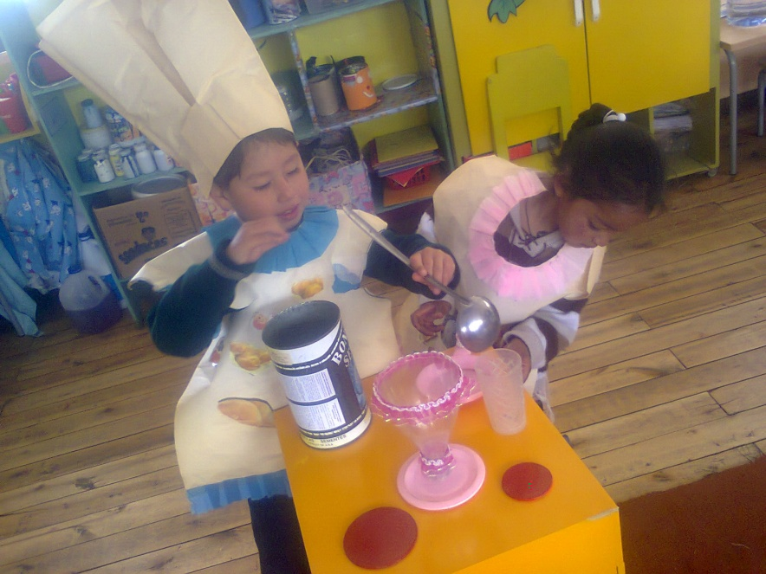
CAPÍTULO I
MARCO TEÓRICO

Slide 5
TIPOLOGÍA DE LOS RINCONES DEL AULA
LOS RINCONES Y EL DESARROLLO
DEL APRENDIZAJE
PRINCIPIOS PEDAGÓGICOS
DE LOS RINCONES DE AULA
LOS RINCONES
DEL AULA

Slide 6
Objetivos para el profesorado
Objetivos del periodo de adaptación
Planificación del período de adaptación
EL PERIODO DE
ADAPTACIÓN

Slide 7
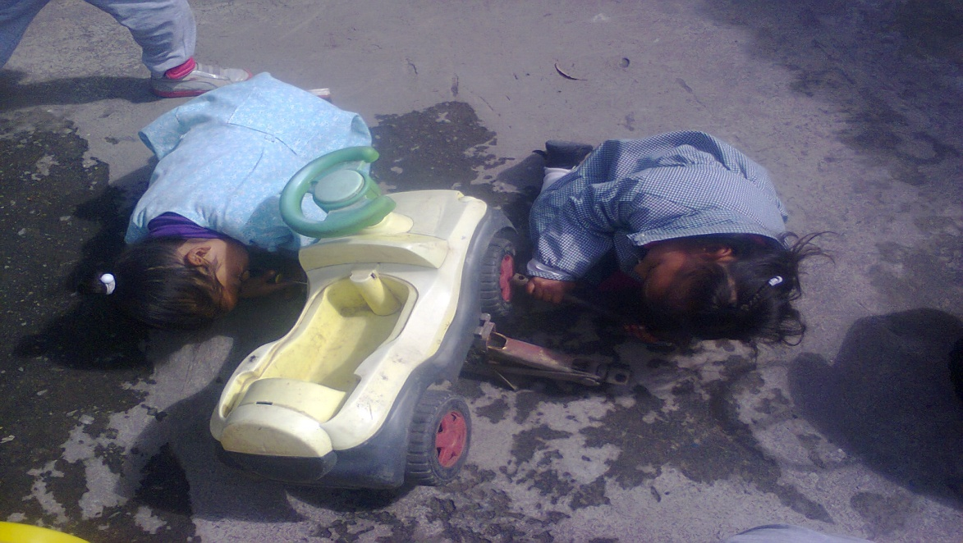
CAPÍTULO II
METODOLOGÍA DE LA INVESTIGACIÓN

Slide 8
POR EL PROPÓSITO
METODOLOGÍA DE LA INVESTIGACIÓN
Tipo de investigación
Técnicas e instrumentos para la obtención de datos
Población y muestra
Diseño de la investigación
APLICADA
POR
LOS OBJETIVOS
DESCRIPTIVA
EXPLICATIVO
BIBLIOGRÁFICA
DE CAMPO
POR
LUGAR
DE CAMPO
Docentes(2)
Niños y niñas(32)
Observación
Encuesta

Slide 9
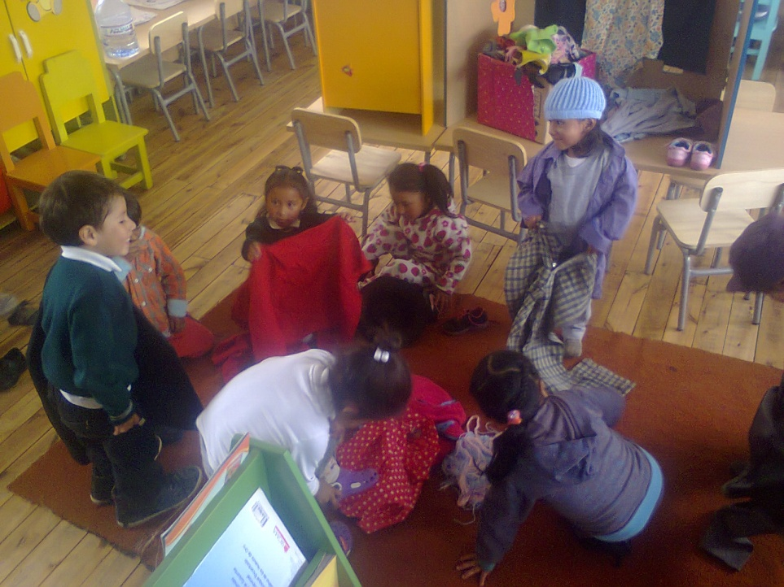
CAPÍTULO III
LINEAMIENTOS ALTERNATIVOS

Slide 10
TEMA
GUIA DIDÁCTICA DE RINCONES DE AULA “MI NUEVA CASA” EN EL PERIODO DE ADAPTACIÓN DE LOS NIÑOS DE 3 A 4 AÑOS DEL CENTRO DE EDUCACIÓN INICIAL DOCTOR CRISTÓBAL CEVALLOS LARREA, UBICADO EN LA PARROQUIA LICÁN, CANTÓN RIOBAMBA, PROVINCIA DE CHIMBORAZOEN EL PERÍODO 2013-2014.
OBJETIVOS
General
Lograr la adaptación de los niños en el medio escolar.
Específicos
Fomentar la utilización de los rincones de aula para mejorar el nivel adaptativo del niño.
Mejorar la convivencia escolar con la implementación de los rincones de aula.
Utilizar material lúdico para el proceso de adaptación en los niños y niñas del Centro de Educación Inicial Doctor Cristóbal Cevallos.

Slide 11
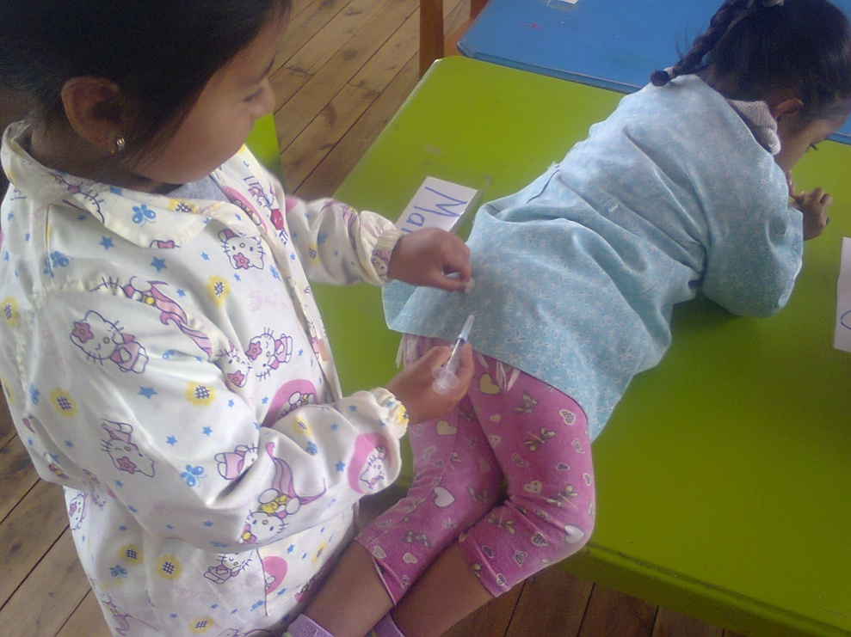
CAPÍTULO IV
EXPOSICIÓN Y DISCUSIÓN DE RESULTADOS

Slide 12
ENCUESTA REALIZADA A LA DIRECTORA
Y MAESTRA
4. ¿Usted cree que la implementación de rincones de aula ayudaría en el periodo de adaptación de los niños y niñas?
INDICADOR | NÚMERO | PORCENTAJE
SI | 2 | 100 %
NO | 0 | 0 %
TOTAL | 2 | 100 %
a) Análisis.
El 100% de docentes encuestados si les parece que sería importante la implementación de rincones de aula ayudaría en el periodo de adaptación de los niños y niñas.
b) Interpretación.
Los rincones son la conjugación del escenario físico dentro y fuera del aula y centro educativo, con las interacciones que se dan entre los actores, en un tiempo determinado; promueven por si mismo poderosas experiencias de aprendizaje de los niños o las limitan.

Slide 13
9.- ¿Usted considera que el uso del cuento desarrolla la Inteligencia verbal-lingüística?
ALTERNATIVA | FRECUENCIA | PORCENTAJE
NADA | 0 | 0 %
POCO | 0 | 0 %
MUCHO | 2 | 100 %
TOTAL | 2 | 100%
a) Análisis.
La docente y directora en un 100% respondieron que el uso del cuento desarrolla la Inteligencia Lingüística.
b) Interpretación.
La Inteligencia Lingüística es la capacidad para aprender o comprender, esta se desenvuelve de acuerdo con la cantidad y calidad de estímulos percibidos del entorno por vía sensorial; una persona inteligente sabe discutir, analizar y deliberar, dando lugar a las inteligencias múltiples.

Slide 14
LISTA DE COTEJO INICIAL SIN RINCONES
ORD. |  | INDICADORES | INICIADA |  |  | EN PROCESO |  | ADQUIRIDA |  | TOTAL
LLEGADA
1 | Quiere permanecer en la escuela |  |  | 16 |  | 10 |  | 6 |  | 32
2 | Se aferra a algún objeto |  |  | 5 |  | 3 |  | 24 |  | 32
3 | Permanece el familiar algún tiempo con el niño |  |  | 5 |  | 12 |  | 15 |  | 32
4. | Cambió su actitud el primer día en el centro educativo |  |  | 15 |  | 10 |  | 7 |  | 32
ESTANCIA
Con respecto a los rincones
5 | Explora y utiliza el espacio |  |  | 17 |  | 8 |  | 7 |  | 32
6 | Utiliza el rincón de dramatización |  |  | 8 |  | 12 |  | 12 |  | 32
7 | Utiliza el rincón de lectura |  |  | 16 |  | 10 |  | 6 |  | 32
8 | Utiliza los juguetes del aula |  |  | 14 |  | 12 |  | 6 |  | 32
9 | Comparte los juguetes |  |  | 14 |  | 8 |  | 8 |  | 32
Con respecto al material
10 | Explora y utiliza los objetos de clase |  |  | 6 |  | 17 |  | 9 |  | 32
11 | Se lleva objetos a su casa |  |  | 5 |  | 10 |  | 17 |  | 32
12 | Cuida el material |  |  | 18 |  | 3 |  | 11 |  | 32
13 | Recoge los materiales antes de salir |  |  | 30 |  | 1 |  | 1 |  | 32
Con respecto a los otros niños
14 | Se relaciona normalmente |  |  | 24 |  | 2 |  | 6 |  | 32
15 | Se muestra agresivo |  |  | 6 |  | 12 |  | 14 |  | 32
16 | Se aísla |  |  | 16 |  | 8 |  | 8 |  | 32
Con respecto a los esfínteres |  |  |  |  |  |  |  |  |  | 32
17 | Utiliza mucho el baño |  |  | 13 |  | 6 |  | 13 |  | 32
18 | Controla los esfínteres |  |  | 14 |  | 8 |  | 10 |  | 32
 | TOTAL |  |  | 13 | 41% | 8 | 25 % | 11 | 34 % | 32

Slide 15
LISTA DE COTEJO CON RINCONES
ORD. | INDICADORES |  | INICIADA | EN PROCESO |  | ADQUIRIDA |  | TOTAL
LLEGADA
1 | Quiere permanecer en la escuela |  | 0 | 8 |  | 22 |  | 32
2 | Se aferra a algún objeto |  | 2 | 4 |  | 26 |  | 32
3 | Permanece el familiar algún tiempo con el niño |  | 0 | 0 |  | 0 |  | 32
4. | Cambió su actitud después de utilizar la guía |  | 2 | 2 |  | 28 |  | 32
ESTANCIA
Con respecto a los rincones
5 | Explora y utiliza el espacio |  | 2 | 1 |  | 29 |  | 32
6 | Utiliza el rincón de dramatización |  | 4 | 4 |  | 24 |  | 32
7 | Utiliza el rincón de lectura |  | 1 | 1 |  | 30 |  | 32
8 | Utiliza los juguetes del aula |  | 0 | 0 |  | 32 |  | 32
9 | Comparte los juguetes |  |  |  |  |  |  | 32
Con respecto al material
10 | Explora y utiliza los objetos de clase |  | 0 | 0 |  | 32 |  | 32
11 | Se lleva objetos a su casa |  | 0 | 2 |  | 30 |  | 32
12 | Cuida el material |  | 2 | 7 |  | 21 |  | 32
13 | Recoge los materiales antes de salir |  | 2 | 2 |  | 38 |  | 32
Con respecto a los otros niños
14 | Se relaciona normalmente |  | 2 | 1 |  | 29 |  | 32
15 | Se muestra agresivo |  | 1 | 1 |  | 31 |  | 32
16 | Se aísla |  | 1 | 0 |  | 31 |  | 32
Con respecto a los esfínteres |  |  |  |  |  |  |  | 32
17 | Utiliza mucho el baño |  |  | 2 |  | 28 |  | 32
18 | Controla los esfínteres |  |  | 2 |  | 28 |  | 32
 | TOTAL |  | 3% | 1 | 3% | 30 | 94% | 32

Slide 16
ANÁLISIS COMPARATIVO
ANÁLISIS SIN RINCONES:
Como se puede evidenciar en la ficha de observación realizada sin rincones el porcentaje es 41 %.de los niños en el indicador iniciada, el 25 % en el indicador en proceso, el 34 % en el indicador adquirido, en la ficha final con rincones el porcentaje es del 3 % que se ubica en el indicador iniciada, el 3 % en el indicador en proceso y el 94 % en el indicador adquirida, consecuentemente el porcentaje de adaptación de los niños mediante la utilización de los rincones de aula es del 60 %.

Slide 17
CAPÍTULO V
CONCLUSIONES
Y RECOMENDACIONES

Slide 18
CONCLUSIONES
La Aplicación de la Guia Didáctica de Rincones de Aula “Mi Nueva Casa”, a través de juegos de construcción, permitió que el 100 % de los niños se olviden que están en un lugar distinto al que hasta hoy han vivido, al utilizar diferentes juegos han desarrollado destrezas motrices y aprendieron a compartir las cosas, situaciones que al inicio no lo hacían.
Determinar cómo la Aplicación de la Guia Didáctica de Rincones de Aula “Mi Nueva Casa”, mediante el rincón de dramatización, permitió que el 75 % se adapten a la nueva experiencia que es el aula de clases, ambiente que les permitió vivir situaciones de la vida real, al asumir roles que les ayudaron a transitar por el periodo de acomodación sin problemas.
El rincón de lectura, permite que el 100 % de los niños utilice los cuentos, gráficos, para mediante las imágenes pasar distraído y con la participación de la maestra adaptarse al aula de clases, como se puede evidenciar en la ficha de observación, de igual forma el 100% de las maestras afirman la importancia de los rincones de aula para el periodo de adaptación.

Slide 19
RECOMENDACIONES
Recomiendo a la maestra aplicar periódicamente la Guia Didáctica de Rincones de Aula “Mi Nueva Casa”, a través de juegos de construcción, para lograr que los niños mediante el juego se adapten a sus compañeros y maestros y desarrollen destrezas y habilidades psico-cognitivas.
Invito a la maestra a socializar a los demás paralelos la importancia de la utilización del rincón de dramatización, para mediante la imitación el niño desarrolle estas actividades en el hogar y de esta forma continuar con el periodo de adaptación desde casa.
Utilizar el rincón de lectura, por la importancia que tiene esta área para la adaptación de los niños, sin olvidar que es esencial para el proceso de iniciación a la lectura, a la par que desarrollará la atención y la memoria.

Slide 20
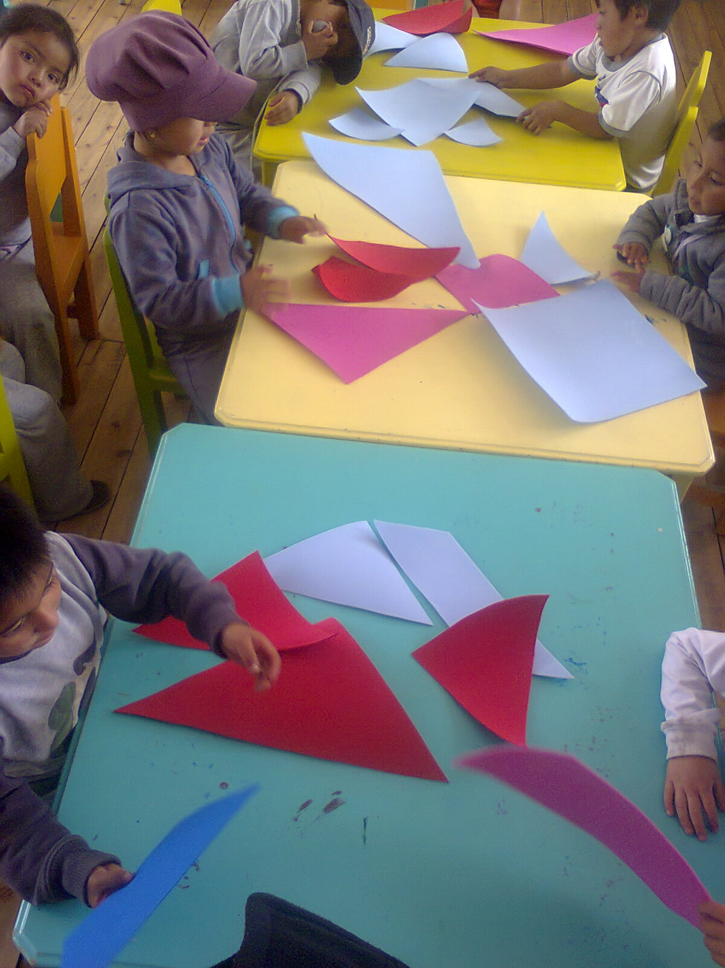
PROPUESTA
Guia Didáctica de Rincones de Aula “Mi Nueva Casa”
PRESENTACIÓN
Los rincones de aula forman parte del concepto actual de aprendizaje de los niños, se ha dividido al aula de clases en rincones o ambientes con diferentes características cada uno de ellos, tendientes a cambiar la imagen del ambiente de aula a la tradicionalmente conocida, existen muchas clasificaciones para los rincones de aula, en esta guía presentamos los principales ambientes que debe tener el espacio físico donde se desarrolla el proceso cognitivo, de acuerdo a las necesidades de los niños.

Slide 21
UNIDAD I
RINCÓN DE CONSTRUCCIÓN

Slide 22
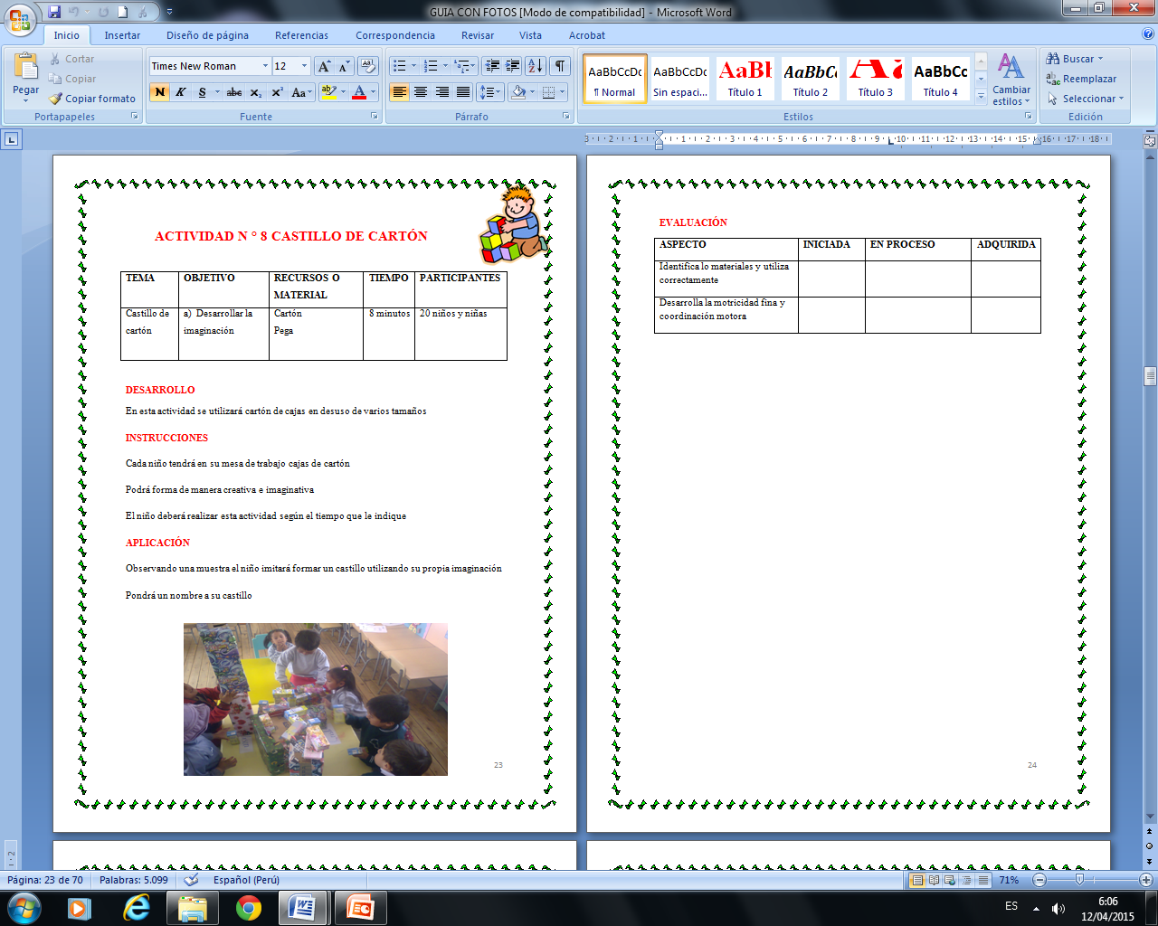

Slide 23
UNIDAD II
RINCÓN DE DRAMATIZACIÓN

Slide 24
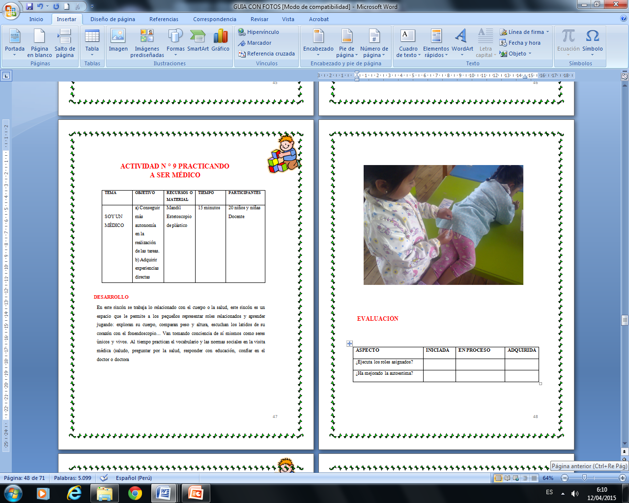

Slide 25
UNIDAD II
RINCÓN DE LECTURA

Slide 27
GRACIAS POR SU ATENCIÓN

